Slide 1
TECHNIKI MODULACJI I KODOWANIA (TMKT) WYKŁAD 3
MODULACJE ANALOGOWE
cz. 2

Slide 2
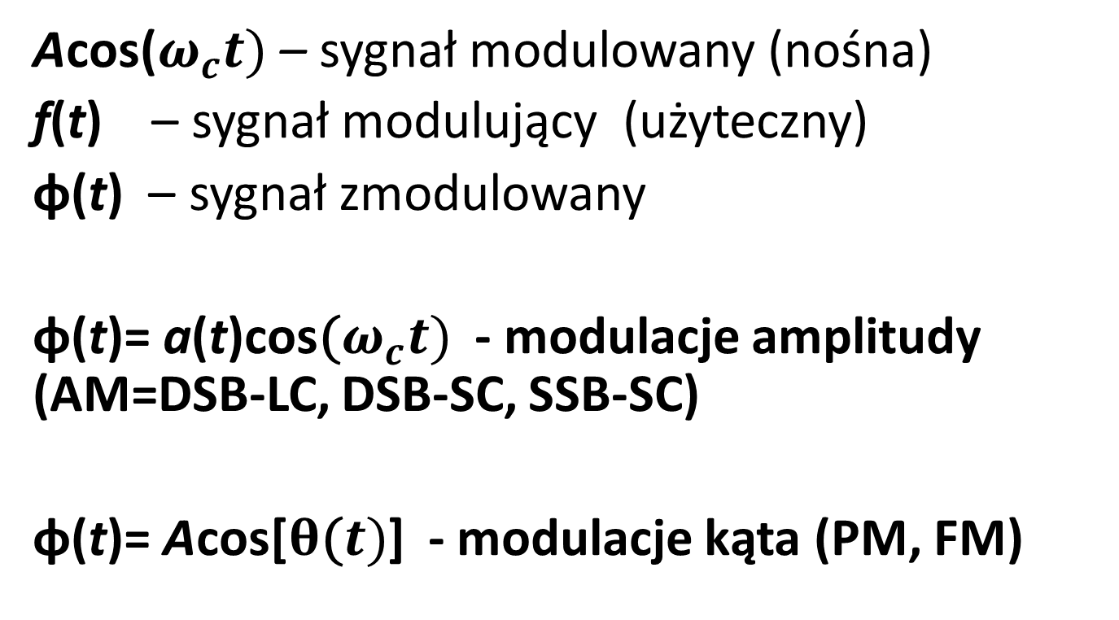
RODZAJE MODULACJI ANALOGOWYCH
$\text{A}\text{cos}\text{(}ω_{c}t)$ – sygnał modulowany (nośna)
f(t) – sygnał modulujący (użyteczny)
φ(t) – sygnał zmodulowany
φ(t)= a(t)cos$\text{(}ω_{c}t)$ - modulacje amplitudy (AM=DSB-LC, DSB-SC, SSB-SC)
φ(t)= Acos[$θ\text{(}t)$] - modulacje kąta (PM, FM)

Slide 3
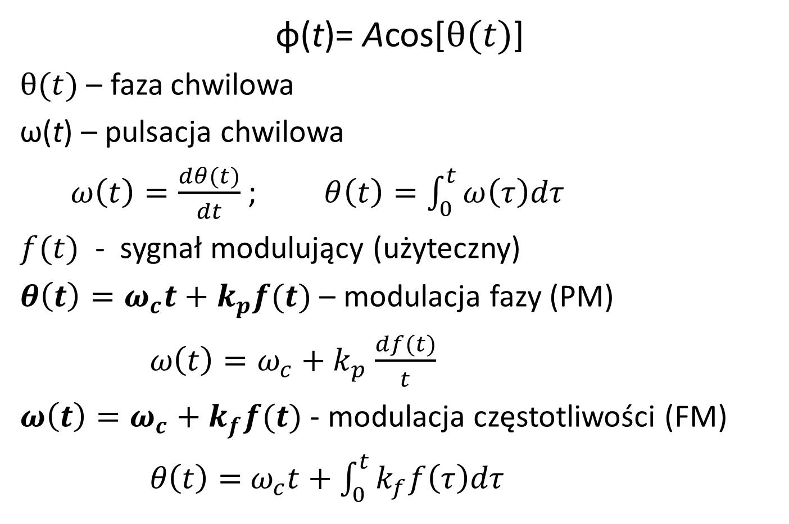
Modulacje kąta - wprowadzenie
φ(t)= Acos[$θ\text{(}t)$]
$θ\text{(}t)$ – faza chwilowa
ω(t) – pulsacja chwilowa
$ω\left(t\right)=\frac{dθ(t)}{dt}$ ; $θ\left(t\right)=\int_{0}^{t}{ω\left(τ\right)dτ}$
$f(t)$ - sygnał modulujący (użyteczny)
$θ\left(t\right)=ω_{c}t+k_{p}f(t)$ – modulacja fazy (PM)
$ω\left(t\right)=ω_{c}+k_{p}$ $\frac{df(t)}{t}$
$ω\left(t\right)=ω_{c}+k_{f}f(t)$ - modulacja częstotliwości (FM)
$θ\left(t\right)=$ $ω_{c}t+\int_{0}^{t}{k_{f}f\left(τ\right)dτ}$

Slide 4
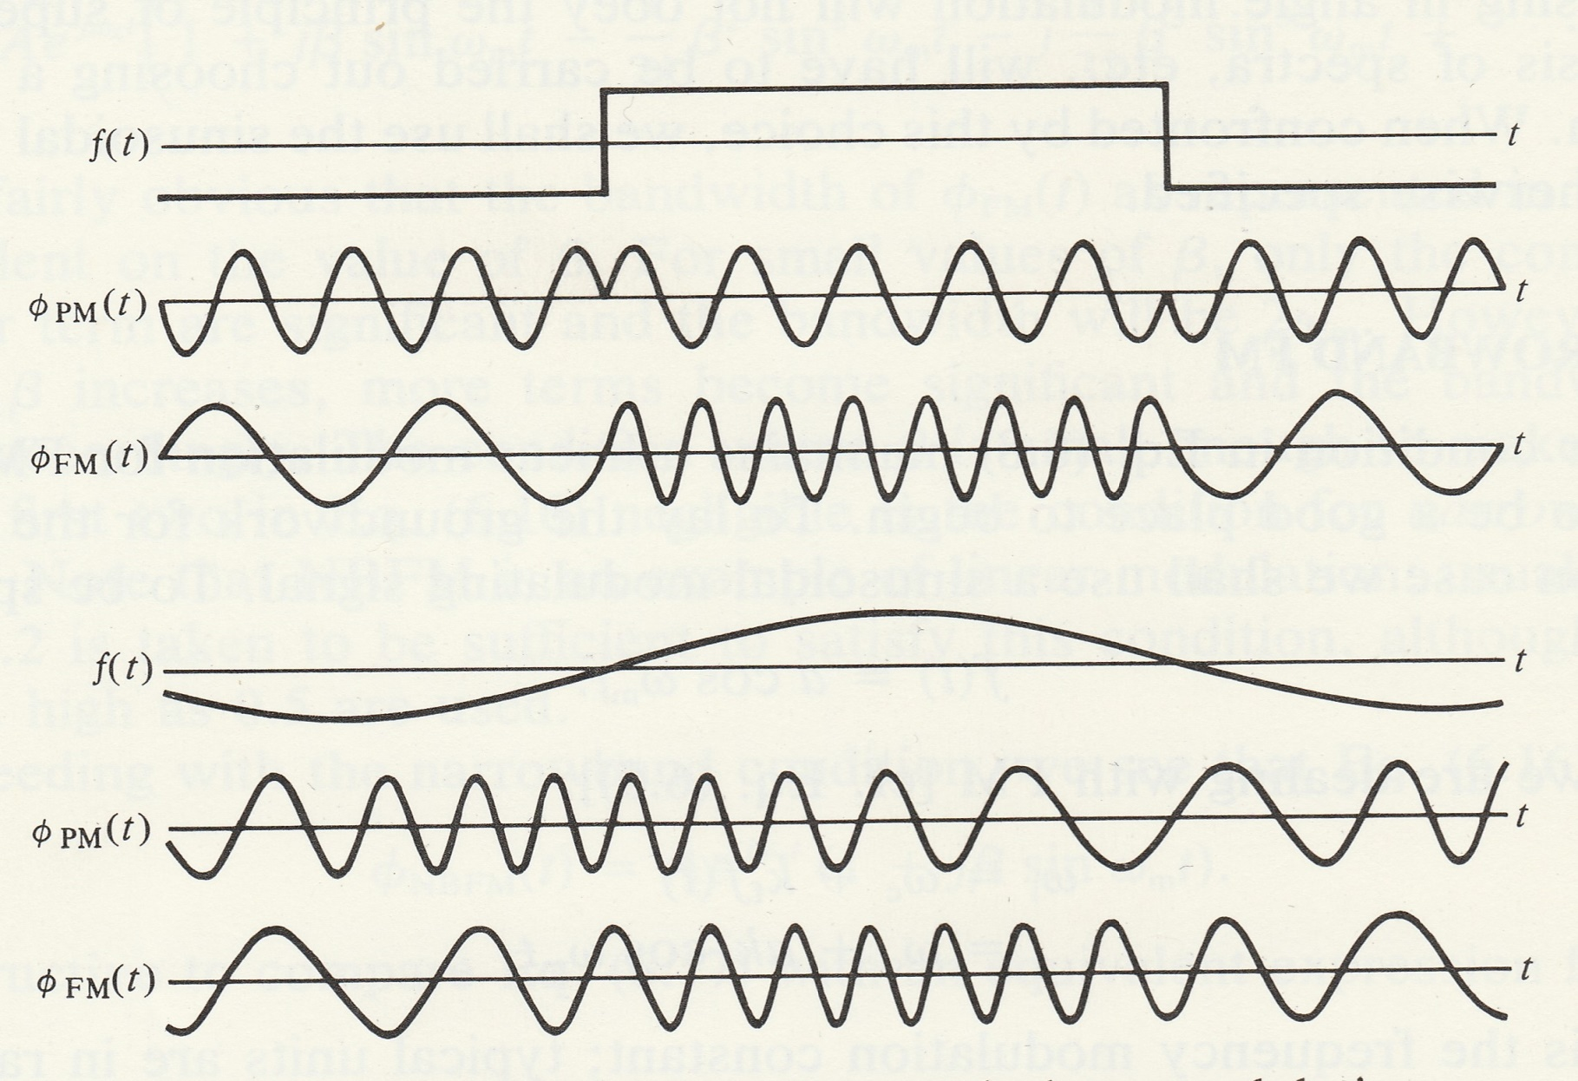
Modulacje kąta – c.d.

Slide 5
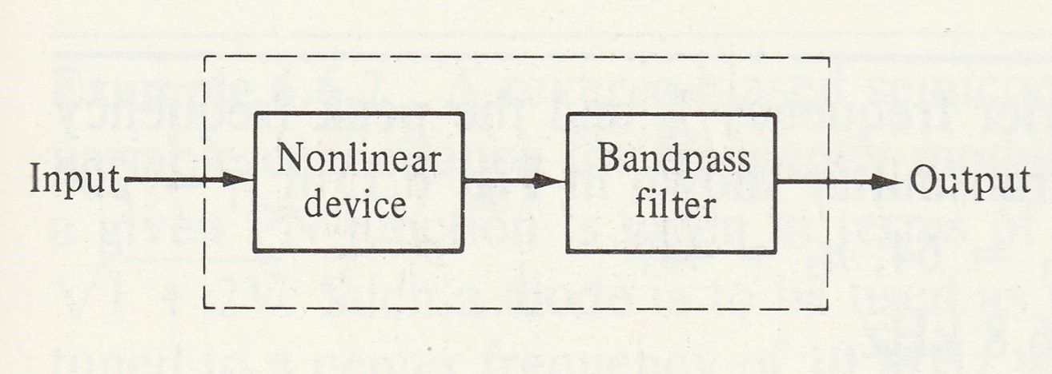

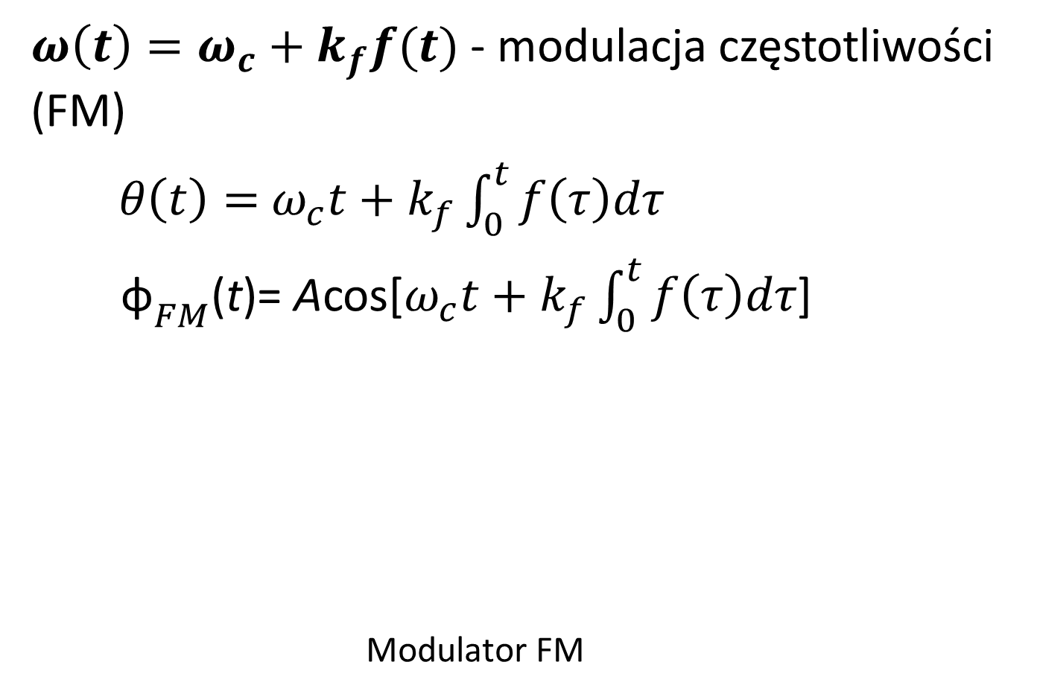

Modulacje FM
$ω\left(t\right)=ω_{c}+k_{f}f(t)$ - modulacja częstotliwości (FM)
$θ\left(t\right)=$ $ω_{c}t+k_{f}\int_{0}^{t}{f\left(τ\right)dτ}$
${\text{φ}}_{FM}$(t)= Acos[$ω_{c}t+k_{f}\int_{0}^{t}{f\left(τ\right)dτ}$]
Modulator FM
f(t)
Acos${(ω}_{c}t)$
Acos${(ω}_{c}t)$

Slide 6
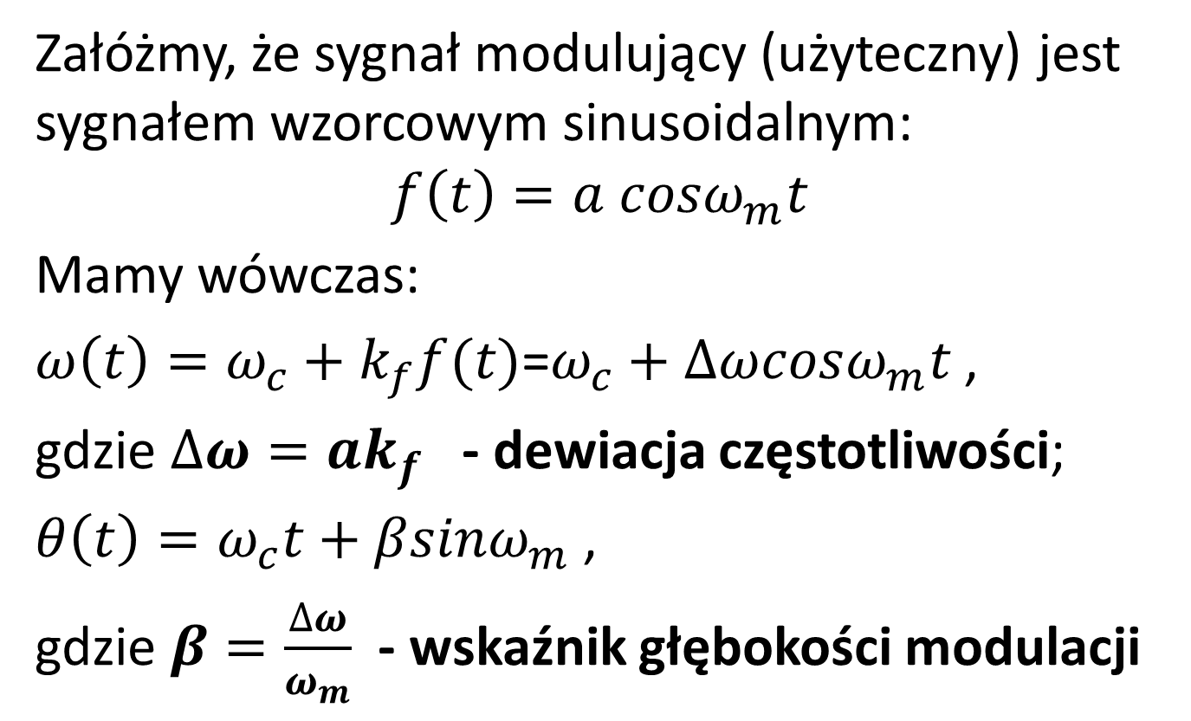
Modulacje FM - parametry
Załóżmy, że sygnał modulujący (użyteczny) jest sygnałem wzorcowym sinusoidalnym:
$$f\left(t\right)=a cosω_{m}t$$
Mamy wówczas:
$ω\left(t\right)=ω_{c}+k_{f}f(t)$=$ω_{c}+∆ωcosω_{m}t$ ,
gdzie $∆ω=ak_{f}$ - dewiacja częstotliwości;
$θ\left(t\right)=ω_{c}t+βsinω_{m}$ ,
gdzie $β=\frac{∆ω}{ω_{m}}$ - wskaźnik głębokości modulacji

Slide 7
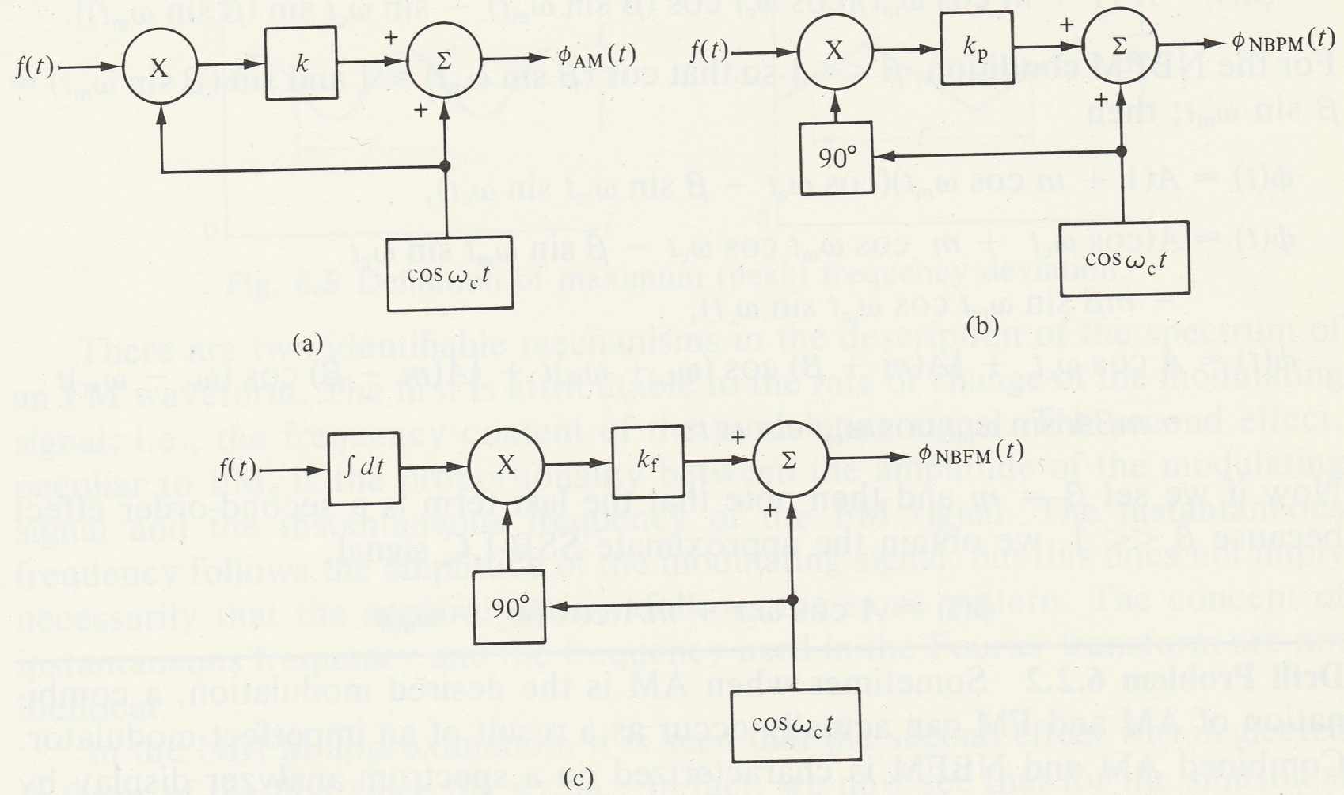

Wąskopasmowa modulacja FM (NBFM)
$${\text{φ}}_{FM}\text{(}\text{t}\text{)= }\text{A} \text{cos}\text{(}ω_{c}t+βsinω_{m}t\text{)}$$
Dla $β<0,2$
$${\text{φ}}_{NBFM}\text{(}\text{t}\text{)= }\text{A} \text{(}\text{cos}ω_{c}t+βsinω_{m}t \text{sin}ω_{c}t\text{)}$$
Analogia do AM (DSB-LC):
${\text{φ}}_{NBFM}\text{(}\text{t}\text{)= }\text{A} \text{(}\text{cos}ω_{c}t+mcosω_{m}t \text{cos}ω_{c}t\text{)}$ , $W=2ω_{m}$

Slide 8
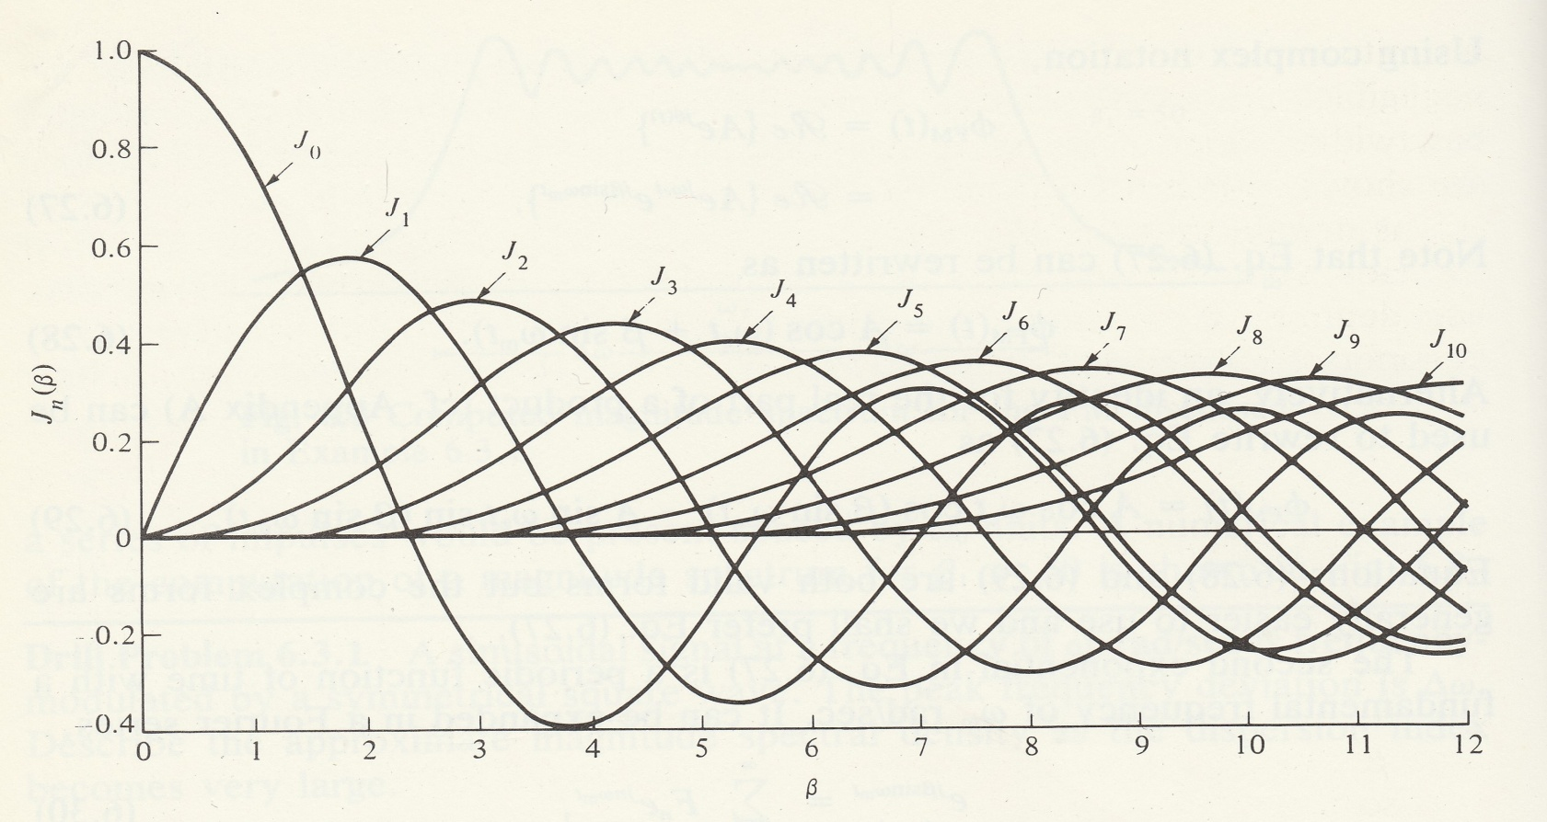

Szerokopasmowa (właściwa) FM
Załóżmy, że $f\left(t\right)=a cosω_{m}t$
Wtedy ${\text{φ}}_{FM}\text{(}\text{t}\text{)= }\text{A} \text{cos}\text{(}ω_{c}t+βsinω_{m}t\text{)}\text{=}$
$$=A\sum_{n=−∞}^{∞}{J_{n}\left(β\right)\cos\left(ω_{c}+nω_{m}\right)t}$$
gdzie $J_{n}\left(β\right)$ - funkcja Bessela pierwszego rodzaju rzędu n.

Slide 9
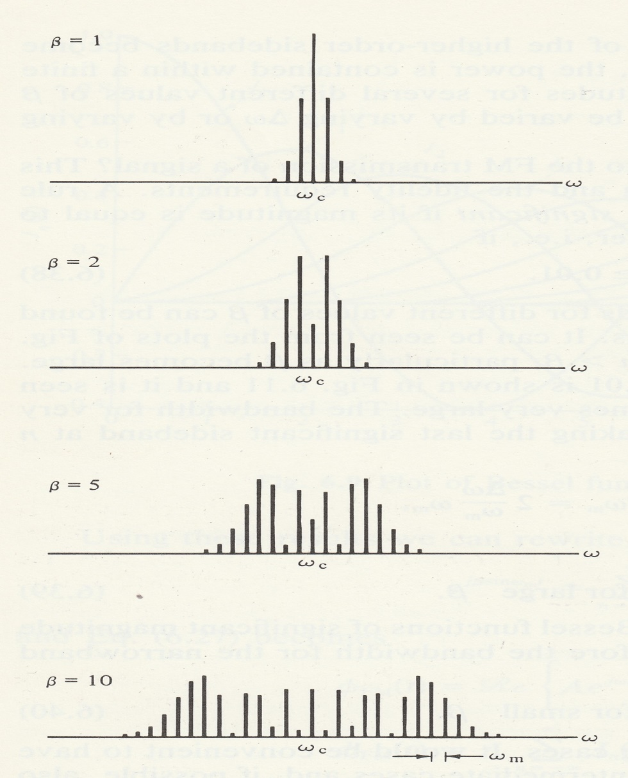
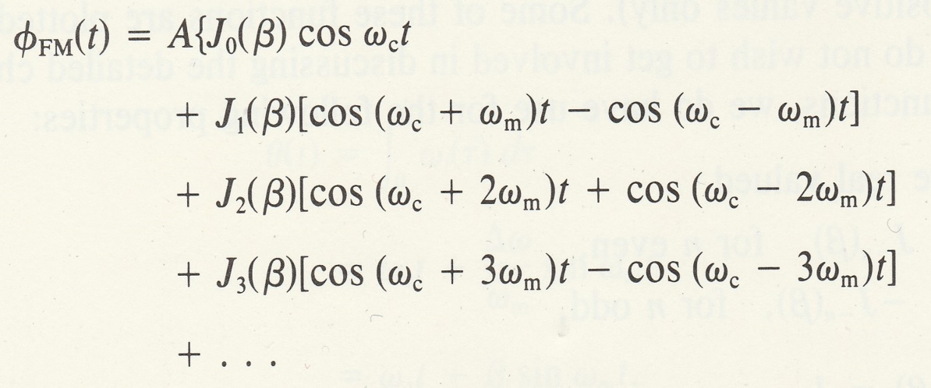

Szerokopasmowa FM - widmo
Reguła Carsona (1920 r.):
$$W≈2\left(∆ω+ω_{m}\right)=2ω_{m}(1+β)$$

Slide 10
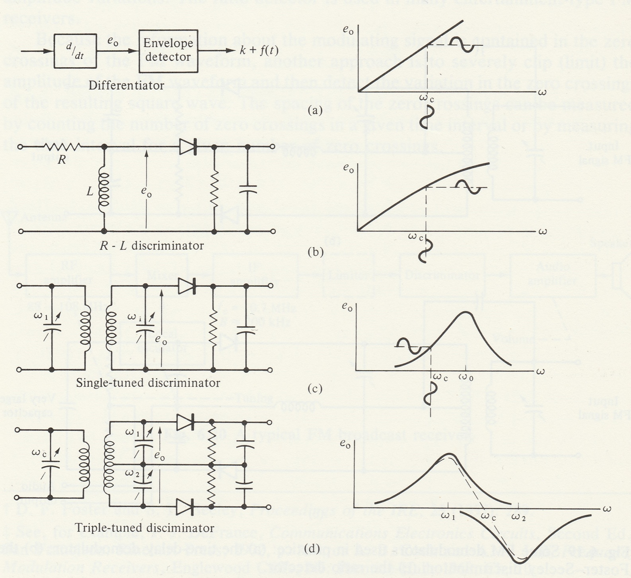
Szerokopasmowa FM - demodulacja

Slide 11
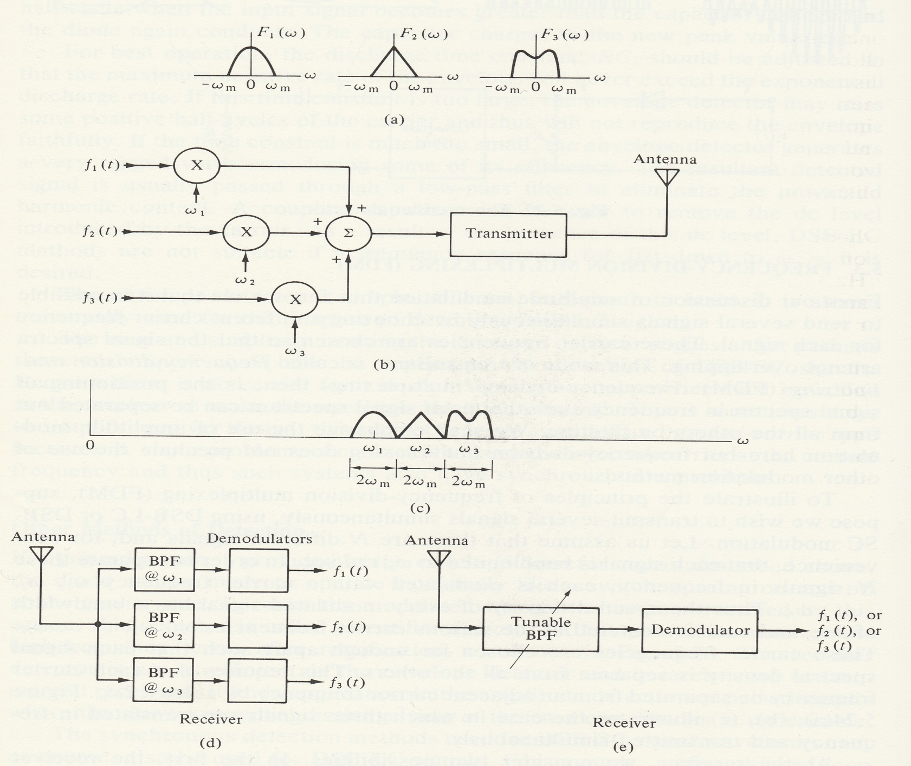
Zwielokrotnianie w dziedzinie częstotliwości – FDM (Transmisja wielokanałowa z podziałem w dziedzinie częstotliwości)

Slide 12
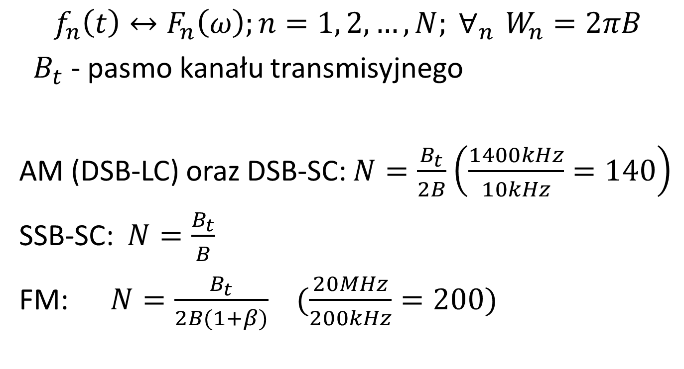
FDM – liczba kanałów
$$f_{n}\left(t\right)↔F_{n}\left(ω\right);n=1, 2, …, N; {∀_{n }W}_{n}=2πB$$
${ B}_{t}$ - pasmo kanału transmisyjnego
AM (DSB-LC) oraz DSB-SC: $N=\frac{B_{t}}{2B}$ $\left(\frac{1400kHz}{10kHz}=140\right)$
SSB-SC: $N=\frac{B_{t}}{B}$
FM: $N=\frac{B_{t}}{2B(1+β)}$ $(\frac{20MHz}{200kHz}=200)$

Slide 13
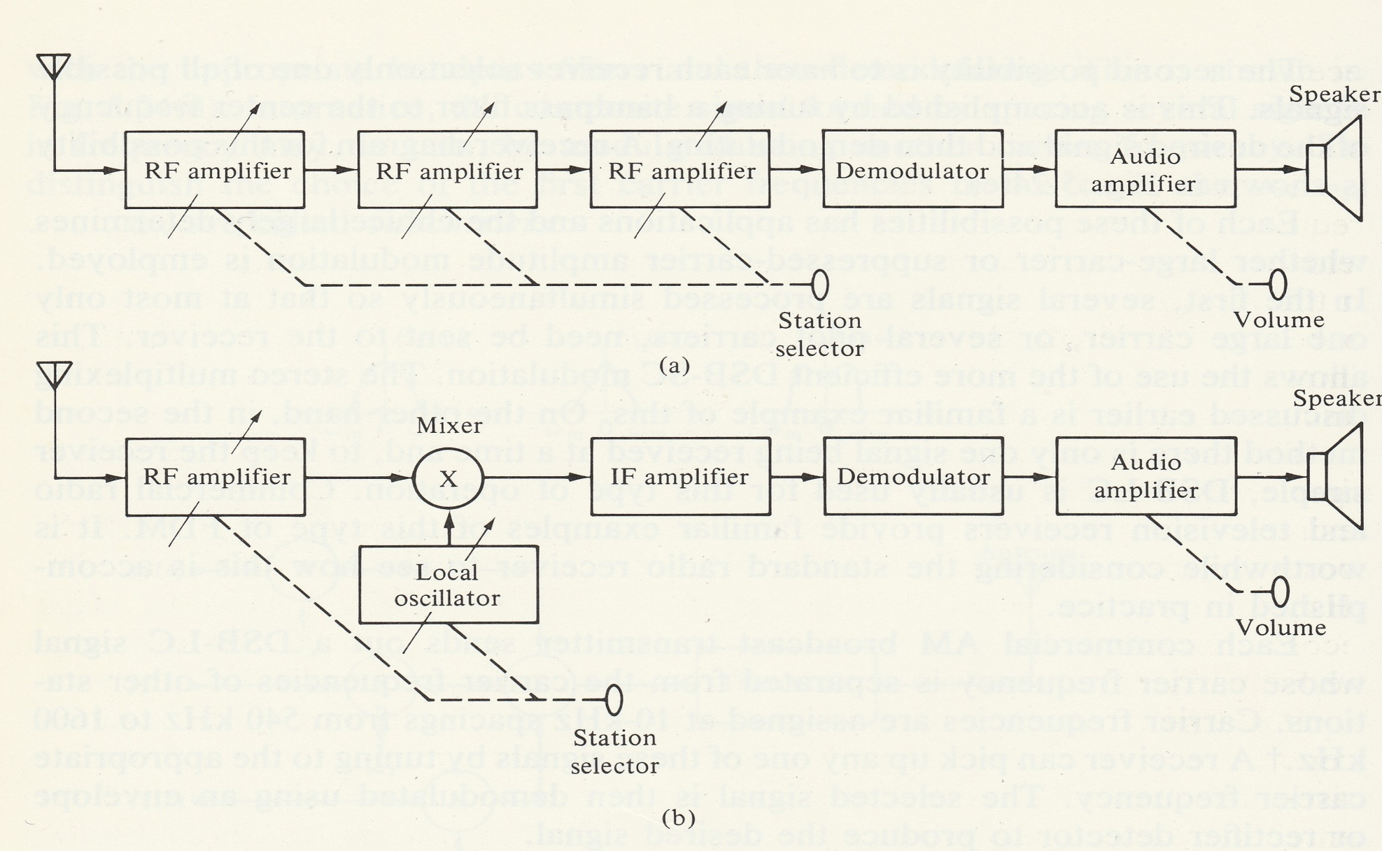

Odbiornik radiowy
AM: pasmo 200-1600 kHz, IF=455 kHz , B=10 kHz ${(B}_{n}=5 kHz)$
FM: pasmo 88-108 MHz, IF=10,7 MHz , B=200 kHz $(B_{n}=15 kHz,β=5÷6)$

Slide 14
Zadanie
Sygnał nośnej o częstotliwości 10 MHz jest modulowany w systemie FM sygnałem kosinusoidalnym z dewiacją częstotliwości 50 kHz. Wyznaczyć użyteczną szerokość pasma transmisji, jeżeli częstotliwość modulującej kosinusoidy wynosi:
500 kHz (odp.: β=0,1 stąd B=1 MHz – NBFM)
500 Hz (odp.: β=100 stąd wg reg. Carsona B=101 kHz)
10 kHz (odp.: β=5 stąd wg reg. Carsona B=120 kHz)

